Slide 1
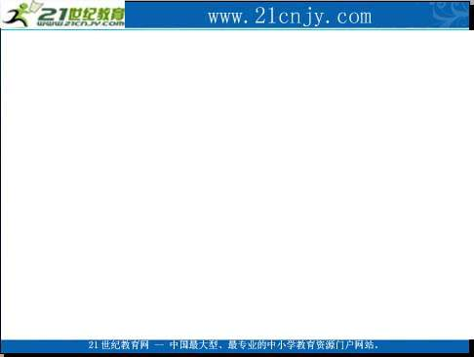
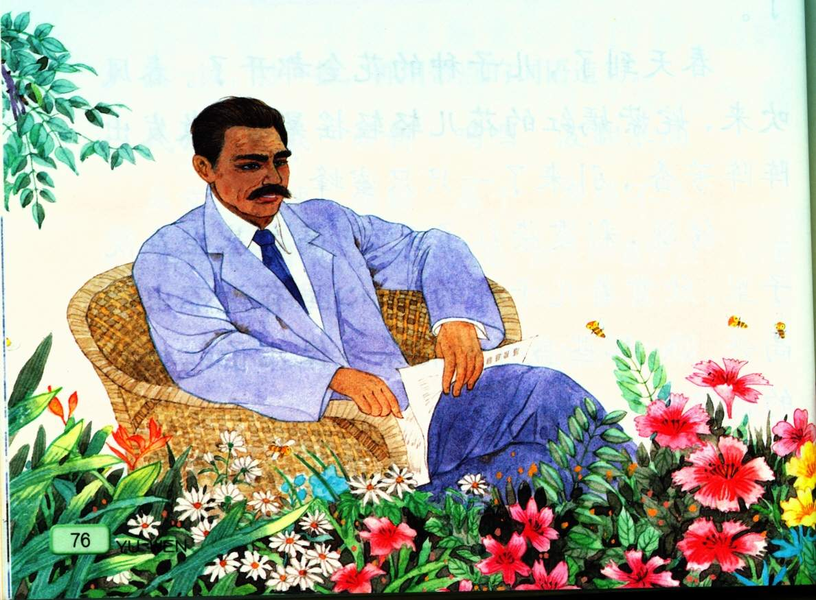
苏教版 五年级 语文 上册 第四组
高尔基和他的儿子
山亭区店子镇蒋自崖小学
张勇

Slide 2
高尔基他出身贫苦，幼年丧父，11岁即为生计在社会上奔波，当装卸工、面包房工人，自小在贫民窟和码头奔波生活的他却刻苦自学文化知识，并积极投身革命活动，探求改造现实的途径。 后来他写下了许多支持革命的篇章，如《童年》、《在人间》，在意大利养病期间还完成了《我的大学》等，列宁称他为“无产阶级艺术最杰出的代表”。 他说过“你要记住，永远要愉快地多给别人，少从别人那里拿取。”“书是人类进步的阶梯。”这些话都深深地印在人们心间。

Slide 3
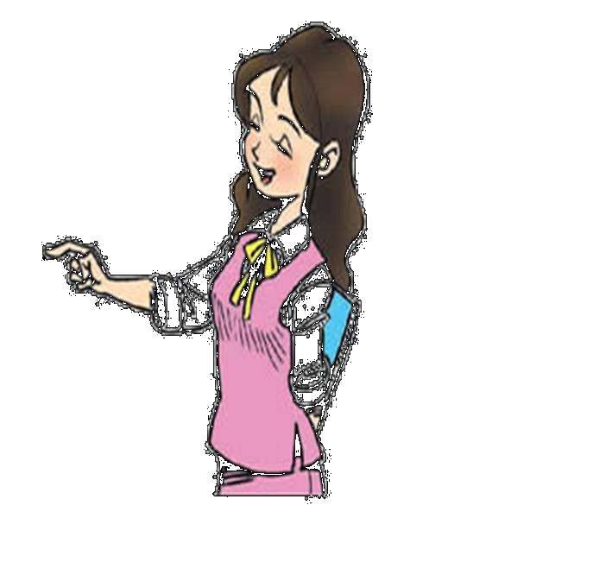

读读写写：
qī
páng
妻 | 庞
（妻子）
（庞大）

Slide 4
探望 栽种 休养 欣赏
妻子 脸庞 芳香 瞧
姹紫嫣红

Slide 5
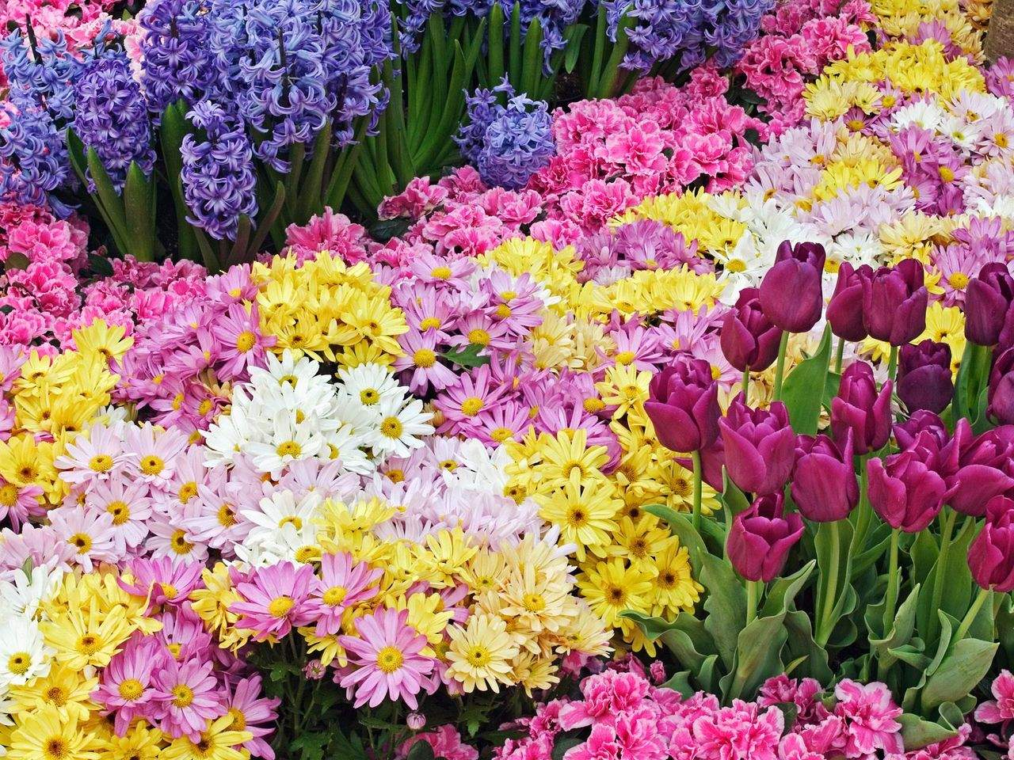
姹：鲜嫩。 嫣：刚开的花。
紫、红：各种颜色

Slide 6
探望 栽种 休养 欣赏
妻子 脸庞 芳香 瞧
姹紫嫣红

Slide 7
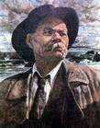
填空：
高尔基是一位（伟大）的作家，
也是一位（慈爱）的父亲，
他（很爱）自己的儿子。

Slide 8
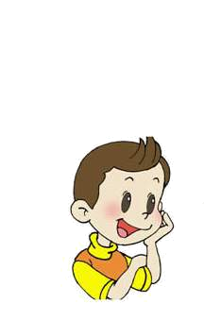

课文讲了他们之间的几件生活小事？
两件事：栽花赏花（2~5）和写信教子（6~9）。

Slide 9
有一年，高尔基在意大利的一个小岛
上休养，他的妻子带着儿子前来探望他。
高尔基的儿子只有１０岁，还没有镢
头那么高。来到爸爸身边以后，他顾不上
休息，一直在忙着栽种各种各样的花草。
假期很快过去了，他告别爸爸，跟妈妈回
苏联去了。

Slide 10
有一年，高尔基在意大利的一个小岛
上休养，他的妻子带着儿子前来探望他。
高尔基的儿子只有１０岁，还没有镢
头那么高。来到爸爸身边以后，他顾不上
休息，一直在忙着栽种各种各样的花草。
假期很快过去了，他告别爸爸，跟妈妈回
苏联去了。

Slide 11
探望
(1) 看（试图发现情况）
组词：四处探望
例句：他总是不时的向窗外探望。
(2) 看望(多指远道)
组词：探望朋友
例句：妈妈在一次事故中受伤住院了，每到周末，我和爸爸都会去探望她。

Slide 12
高尔基的儿子只有１０岁，还没有镢
头那么高。来到爸爸身边以后，他顾不上
休息，一直在忙着栽种各种各样的花草。

Slide 13
高尔基的儿子只有１０岁，还没有镢
头那么高。来到爸爸身边以后，他顾不上
休息，一直在忙着栽种各种各样的花草。

Slide 14
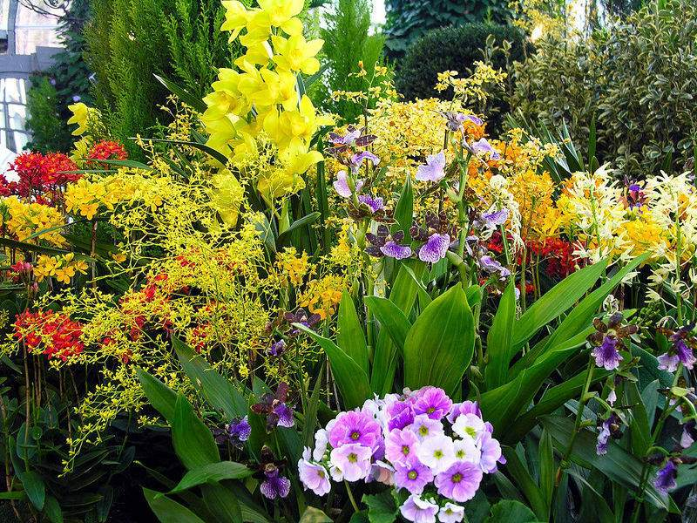
傍晚，彩霞染红了天空。高尔基坐
在院子里，欣赏着儿子种的花，心里有
说不出的高兴。瞧，那些盛开的花朵多
像儿子红扑扑的脸庞啊!

Slide 15
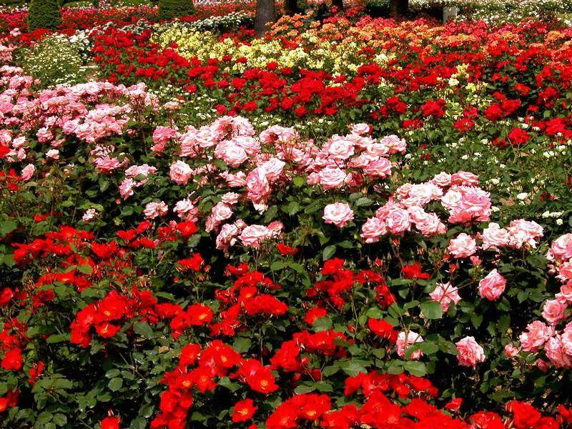

Slide 16
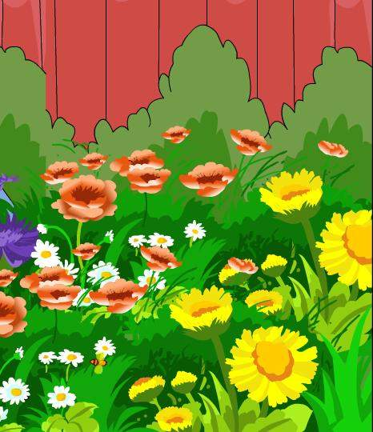

Slide 17
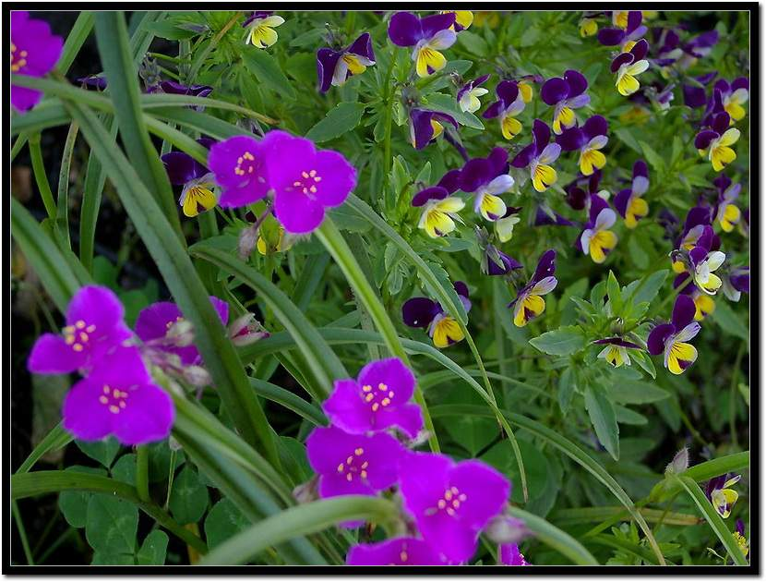
春天到了，儿子种的花全都开了。春风吹来，姹紫嫣红的花儿轻轻摇晃着，散发出阵阵芳香，引来了一只只蜜蜂。

Slide 18
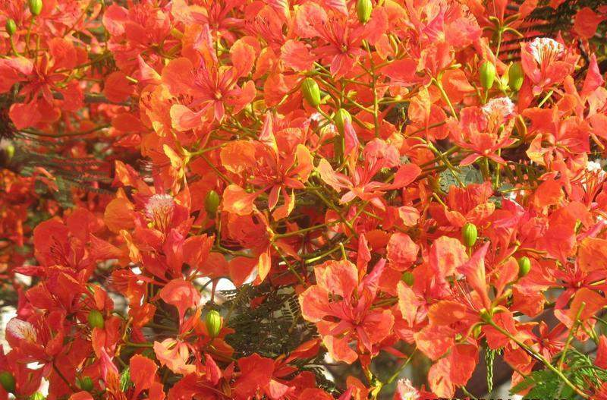
瞧，那些盛开的花朵多像儿子红扑扑的脸庞啊!

Slide 19
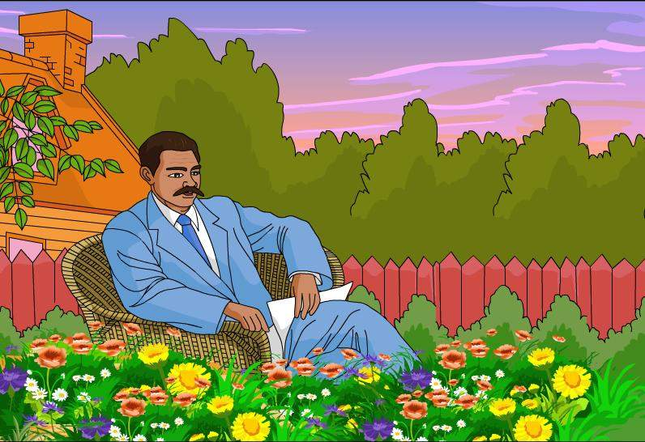
傍晚，彩霞染红了天空。高尔基坐在院子里，欣赏着儿子种的花，心里有说不出的高兴。瞧，那些盛开的花朵多像儿子红扑扑的脸庞啊!

Slide 20
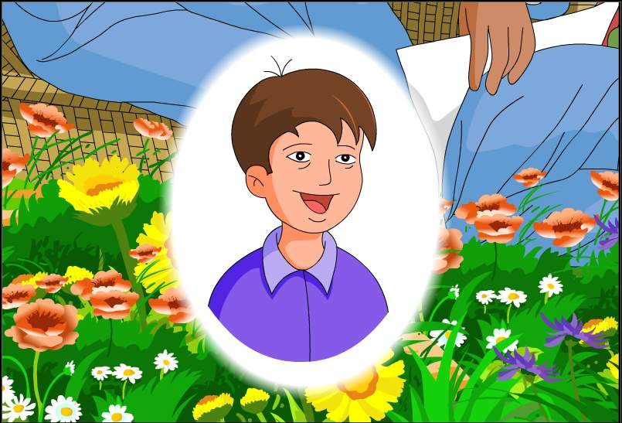
瞧，那些盛开的花朵多像儿子红扑扑的脸庞啊!

Slide 21
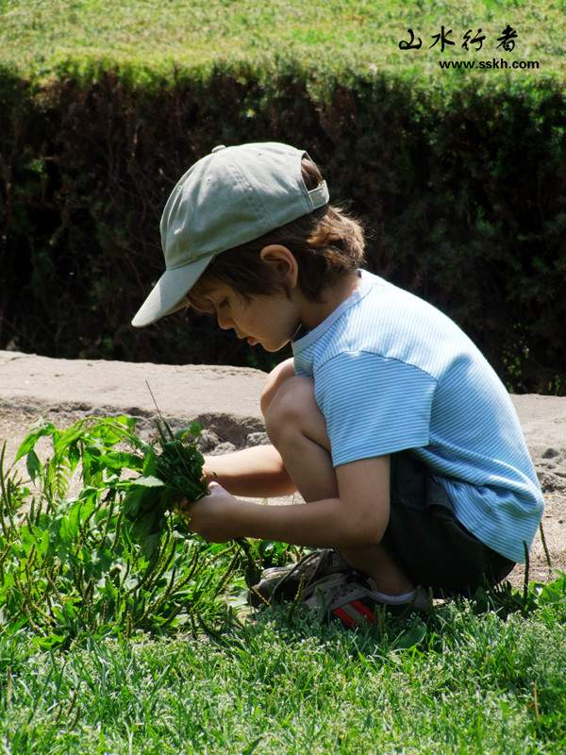
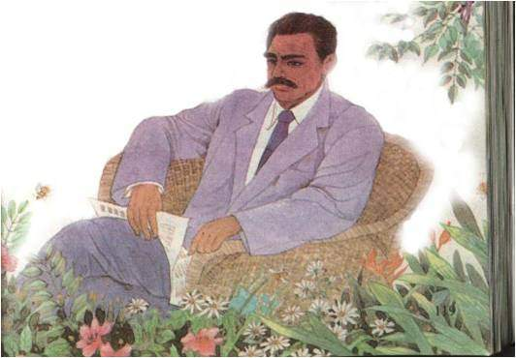
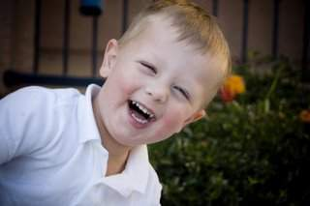

→
↓
←
你回去了，
可是你栽的花留了下来。
我望着它们，心里想：
我的儿子在岛上留下了
美好的东西——鲜花。

Slide 22
“你回去了，可是你栽的花留了下来。我望着它们，心里想：我的儿子在岛上留下了美好的东西——鲜花。
“要是你无论在什么时候，什么地方，留给人们的都是美好的东西，那你的生活该会多么愉快呀！
“那时侯，你会感到所有的人都需要你。你要知道，‘给’，永远比‘拿’愉快……”

Slide 23

读一读，想一想：
你回去了，可是你栽的花留了下来。我望着它们，心里想：我的儿子在岛上留下了美好的东西——鲜花。
要是你无论在什么时候，什么地方，留给人们的都是美好的东西，那你的生活该会多么愉快呀！
两句中的“美好的东西”分别指什么？

Slide 24

“那时候，你会感到所有的人都需要你。你要知道，‘给’，永远比‘拿’愉快……”
“给”永远比“拿”愉快是什么意思？
“给”：留给人们美好的东西。
“拿”：向人们索取。

Slide 25


“给”，永远比“拿”愉快……

Slide 26
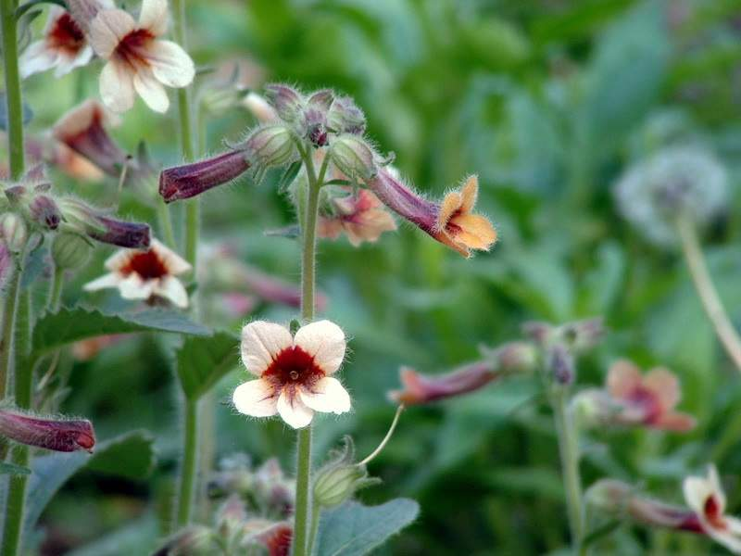
“你回去了，可是你栽的花留了下来。我望着它们，心里想：我的儿子在岛上留下了美好的东西——鲜花。
“要是你无论在什么时候，什么地方，留给人们的都是美好的东西，那你的生活该会多么愉快呀！
“那时候，你会感到所有的人都需要你。你要知道，‘给’，永远比‘拿’愉快……”

Slide 27
美文欣赏
我不期望回报
汪国真
给予你了，我便不期望回报。
如果付出，就是为了有一天索取，
那么，我将变得多么渺小 。
如果，你是湖水，我乐意是堤岸环绕；
如果，你是山岭，我乐意是装点你姿容的青草。
人，不一定能使自己伟大，
但一定可以，使自己崇高。

Slide 28
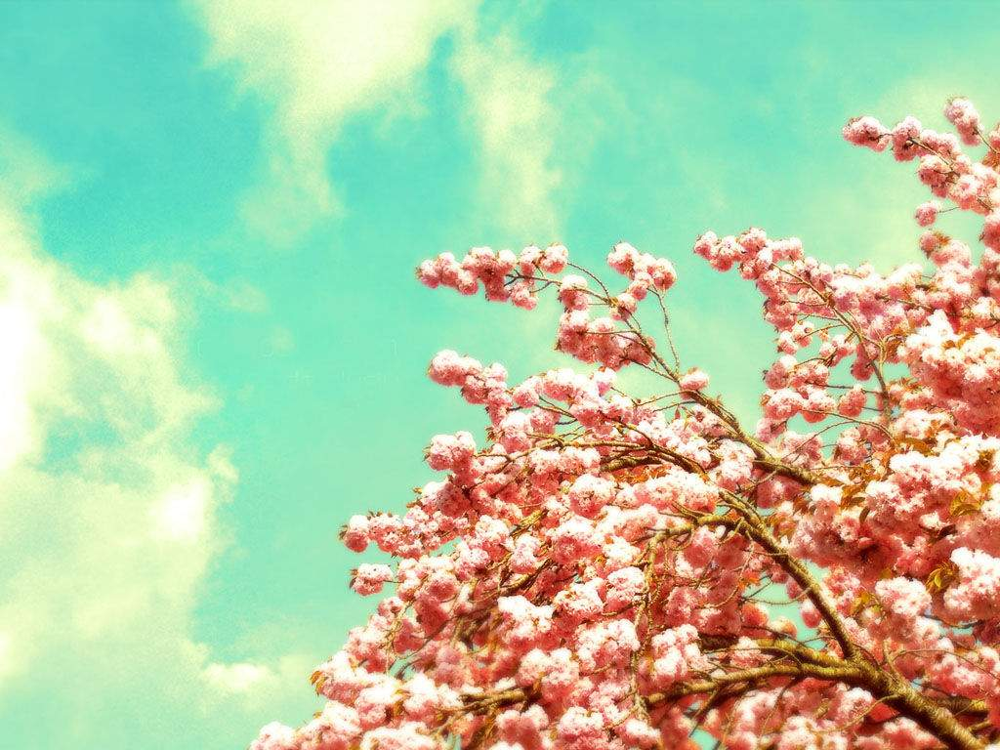
人生的意义在于付出，而不在于索取。
——高尔基
“给”，永远 比“拿”愉快。
——高尔基
赠人玫瑰，手有余香。

Slide 29
⑴赠人玫瑰，手有余香。
⑵对某些人来说，最大的欢乐、最大的幸福是把自己的力量奉献给他人。
——苏霍姆林斯基
⑶在花中采蜜,是蜜蜂的快乐；但将蜜汁送给蜜蜂,也是花的快乐。
——纪伯伦

Slide 30
一个人的价值，应该看他奉献什么，而不应该看他取得什么。
—— 爱因斯坦
对人来说，最大的欢乐，最大的奉献是把自己的精神力量奉献给他人。
—— 苏霍姆林斯基
埋在地下的树根使树枝产生果实，却并不要求什么报酬。
—— 泰戈尔
我是世界的公民，应为人类而生。
—— 诺贝尔

Slide 31
仿照例句说说看
人生的快乐在于奉献，而不在于索取。
例：奉献是什么？
救灾战士说：“奉献就是从废墟中救出劫后余生的人们。”
医生说： “ 。”
老师说： “ 。”
清洁工人说： “ 。”

Slide 32
仿照例句说说看
人生的快乐在于奉献，而不在于索取。
例：奉献是什么？
救灾战士说：“奉献就是从废墟中救出劫后余生的人们。”
医生说： “奉献就是救死扶伤，为患者解除病痛。”
老师说： “奉献就是教书育人，让学生吸取知识的营养。”
清洁工人说： “奉献就是用自己的双手将城市变得整洁美丽。”

Slide 33
作业：
1．高尔基的一生给人类奉献了大量作品，像《母亲》《童年》《在人间》《我的大学》《意大利童话》《俄罗斯童话》……课后找一两本读读。
2. 你认为课文中哪些词语或句子值得积累?请摘抄下来。
3 .在平时的学习和生活中,力求时时处处做一些力所能及的事, 给人们留下美好的东西。

Slide 34
作业布置
假如你就是高尔基的儿子，你想对爸爸说什么呢？提笔给爸爸写一封回信吧。
亲爱的爸爸：
您好！
收到您的来信我高兴极了！
永远爱您的儿子
Ｘ年Ｘ月Ｘ日

